Slide 1


TRƯỜNG THPT SỐ 2 TUY PHƯỚC
GV: VÕ THỊ NGỌC DIỄM

Slide 2
CHÀO MỪNG QUÝ THẦY CÔ VỀ DỰ GIỜ!

Slide 3

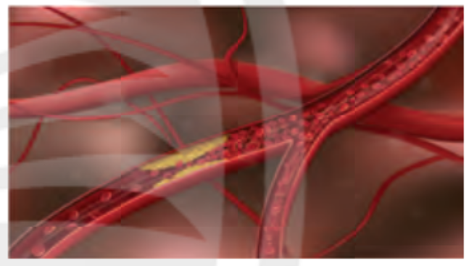
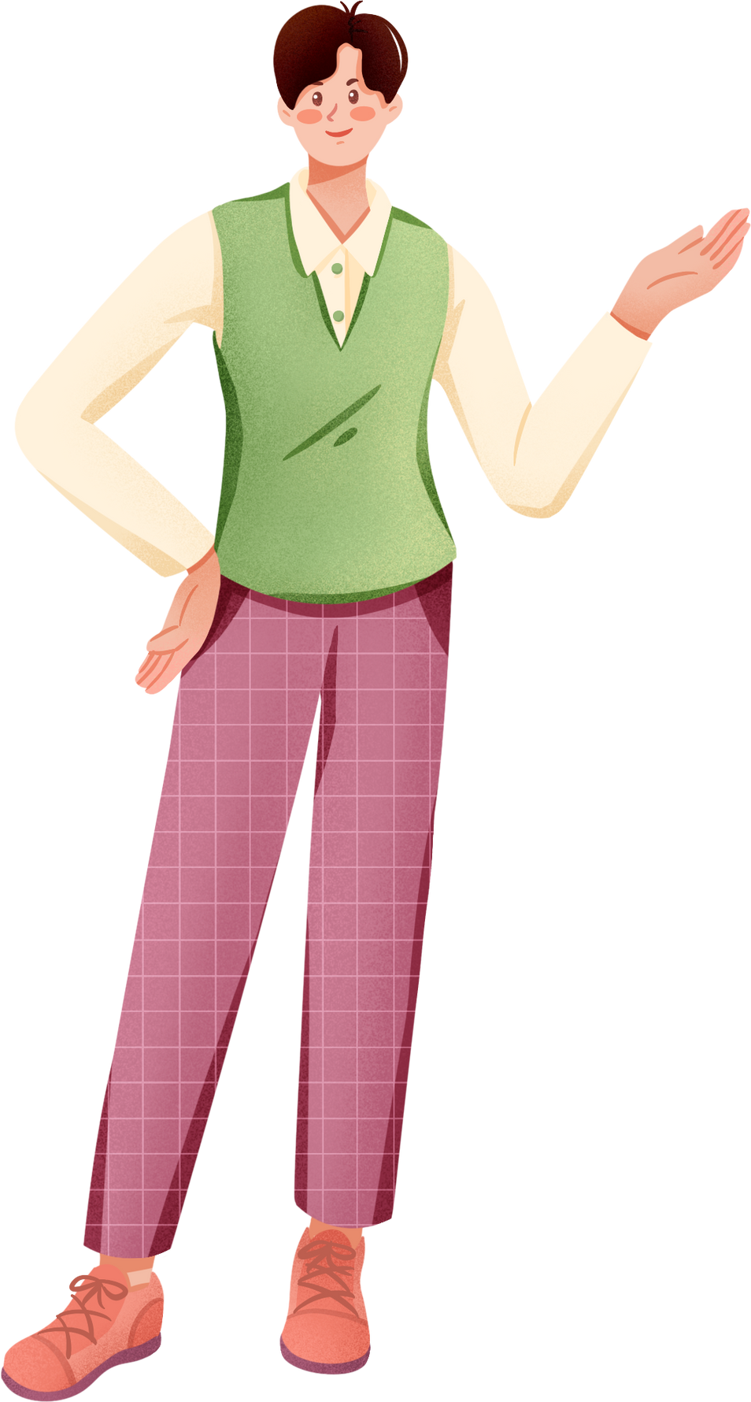
KHỞI ĐỘNG
Các em hãy quan sát hình và cho biết đây là hiện tượng gì trong máu người?

Slide 4
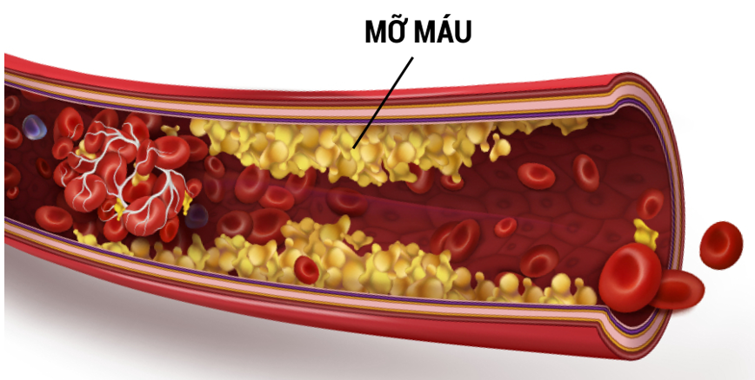
Đây là hiện tượng xơ vữa động mạch do hàm lượng triglyceride trong máu tăng cao.

Slide 5
Trglyceride (chất béo) thuộc loại ester, là một loại lipid có trong cơ thể người.
Ester là gì? Lipid là gì? Chúng có những tính chất cơ bản và ứng dụng nào?

Slide 6

Chương 1: ESTER – LIPID.
XÀ PHÒNG VÀ CHẤT GIẶT RỬA
Bài 1
ESTER - LIPID

Slide 7
NỘI DUNG
KHÁI NIỆM
ĐẶC ĐIỂM CẤU TẠO VÀ CÁCH GỌI TÊN
TÍNH CHẤT VẬT LÍ
TÍNH CHẤT HOÁ HỌC
ĐIỀU CHẾ, ỨNG DỤNG

Slide 8

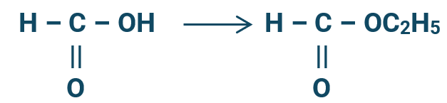
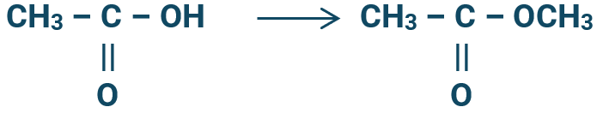
KHÁI NIỆM ESTER
Khi thay nhóm OH trong nhóm carboxyl của carboxylic acid bằng nhóm OR’ thì được ester. Trong đó, R’ là gốc hydrocarbon.
Ví dụ: Em hãy xác định gốc R’ trong các ester sau
a)
– OH
– OC₂H₅
R’ là C₂H₅
b)
– OH
– OCH₃
R’ là CH₃

Slide 9
ĐẶC ĐIỂM CẤU TẠO
Ester đơn chức có công thức chung:
R – COO– R’
R – COO
R’
CÁCH GỌI TÊN ESTER
Tên ester RCOOR’ = Tên gốc + Tên gốc acid .
Tên gốc acid
Thay đuôi ic trong tên carboxylic acid bằng đuôi ate

Slide 10
CÁCH GỌI TÊN ESTER
Tên ester RCOOR’ = Tên gốc R’ + Tên gốc acid RCOO.
Tên gốc acid
Thay đuôi ic trong tên carboxylic acid bằng đuôi ate
Ví dụ:
HCOO⁻ | Formic acid Methanoic acid | formate Methanoate
CH₃COO⁻ | Acetic acid Ethanoic acid | acetate Ethanoate
CH₂=CH–COO⁻ | Acrylic acid Propenoic acid | acrylate Propenoate

Slide 11

CÁCH GỌI TÊN ESTER
Câu hỏi 1: Em hãy gọi tên các ester sau?
CTCT | TÊN GỌI
HCOOCH₃
CH₃COOCH₃
CH₂=CH–COOC₂H₅
CH₃COOCH₂CH₂CH₃
CH₃COOCH=CH₂
HCOOCH₂C₆H₅
methyl formate
methyl methanoate
HCOO
CH₃
methyl acetate
methyl ethanoate
CH₃COO
CH₃
ethyl acrylate
ethyl propenoate
CH₂=CH–COO
C₂H₅
propyl acetate
propyl ethanoate
CH₃COO
CH₂CH₂CH₃
CH=CH₂
vinyl acetate
vinyl ethanoate
CH₃COO
CH₂C₆H₅
benzyl formate
benzyl methanoate
HCOO

Slide 12
CÁCH GỌI TÊN ESTER
Câu hỏi 2: Em hãy viết CTCT các ester sau?
Tên ester | CTCT
Methyl butyrate
Isoamyl acetate
Ethyl butyrate
Methyl
CH₃CH₂CH₂COOCH₃
CH₃COOCH₂CH₂CH(CH₃)₂
Isoamyl
CH₃CH₂CH₂COOC₂H₅
Ethyl

Slide 13
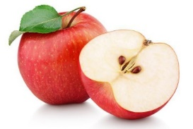
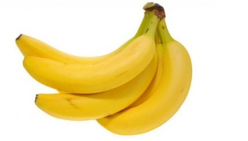
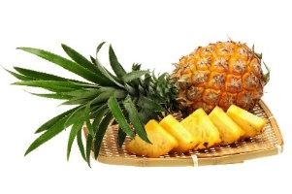
Các ester này có mùi thơm của hoa, quả chín …
Tên ester | CTCT | Có mùi thơm
Methyl butyrate | CH₃CH₂CH₂COOCH₃
Isoamyl acetate | CH₃COOCH₂CH₂CH(CH₃)₂
Ethyl butyrate | CH₃CH₂CH₂COOC₂H₅
mùi táo
mùi chuối chín
mùi dứa chín

Slide 14
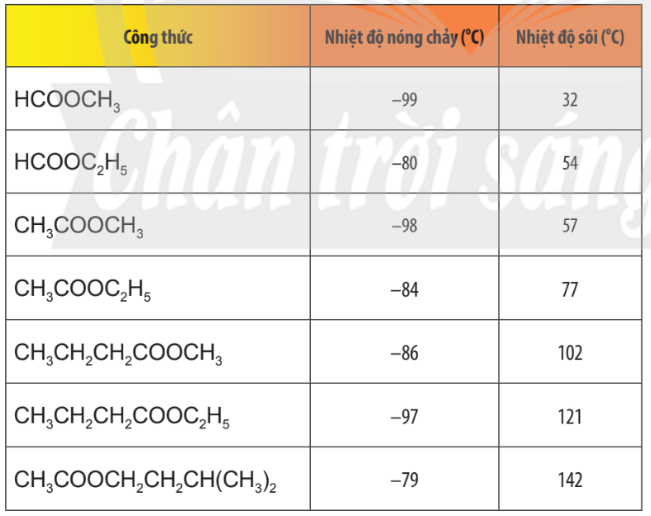
TÍNH CHẤT VẬT LÍ CỦA ESTER
Các em hãy quan sát bảng sau và nhận xét chung về nhiệt độ nóng chảy nhiệt độ sôi của ester?

Slide 15
TÍNH CHẤT VẬT LÍ CỦA ESTER
Các em hãy quan sát bảng sau và nhận xét chung về nhiệt độ nóng chảy nhiệt độ sôi của ester?
Trả lời:
Nhiệt độ nóng chảy, nhiệt độ sôi của các ester tương đối thấp.
Các ester no đơn, nhìn chung có nhiệt độ sôi tăng dần theo phân tử khối.

Slide 16


TÍNH CHẤT VẬT LÍ CỦA ESTER
Nhiệt độ sôi thấp hơn so với carboxylic acid và alcohol có cùng số nguyên tử C hoặc có khối lượng phân tử tương đương.
Thường là những chất lỏng hoặc rắn, nhẹ hơn nước.
Thường ít tan trong nước, tan nhiều trong dung môi hữu cơ
Một số este có mùi thơm của hoa quả chín.
Vd: ethyl butyrate có mùi dứa, isoamyl acetate có mùi chuối chín

Slide 17
TÍNH CHẤT HOÁ HỌC CỦA ESTER
Phản ứng hoá học đặc trưng của ester là phản ứng thuỷ phân.
Quan sát phản ứng thuỷ phân ester trong môi trường acid và môi trường kiềm ở ví dụ sau và so sánh 2 phản ứng?
Phản ứng thủy phân trong môi trường axit:
H⁺
CH₃COOC₂H₅ + H-OH
CH₃COOH + C₂H₅OH
t⁰
Phản ứng thủy phân trong môi trường kiềm
t⁰
C₂H₅COOCH₃ + NaOH C₂H₅COONa + CH₃OH

Slide 18
TÍNH CHẤT HOÁ HỌC CỦA ESTER
Phản ứng hoá học đặc trưng của ester là phản ứng thuỷ phân.
PHẢN ỨNG THỦY PHÂN TRONG MÔI TRƯỜNG ACID | PHẢN ỨNG THỦY PHÂN TRONG MÔI TRƯỜNG KIỀM
RCOOR’+HOH RCOOH + R’OH | RCOOR’+ NaOH RCOONa + R’OH
Phản ứng thuận nghịch Tạo carboxylic acid và alcohol Không phải phản ứng xà phòng hoá. | Phản ứng một chiều Tạo muối của carboxylic acid, alcohol Được gọi là phản ứng xà phòng hoá
t⁰

Slide 19
ĐIỀU CHẾ ESTER
Các ester thường được điều chế bằng phản ứng ester hoá
H₂SO₄ đặc, t⁰
RCOOH + R’OH RCOOR’ + H₂O
Câu hỏi 1: Em hãy nhắc lại đặc điểm của phản ứng ester hoá?
Trả lời:
Phản ứng ester hoá là phản ứng thuận nghịch.
Phản ứng ester hoá cần xúc tác là H₂SO₄ đặc

Slide 20
ĐIỀU CHẾ ESTER
Câu hỏi 2:
Em hãy cho biết vai trò của H₂SO₄ đặc trong phản ứng ester hoá?
Trả lời: Trong phản ứng ester hoá, H₂SO₄ đặc có vai trò:
Làm chất xúc tác.
Hút nước làm tăng hiệu suất của phản ứng.

Slide 21

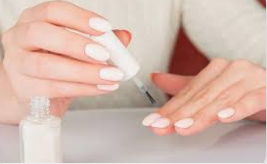
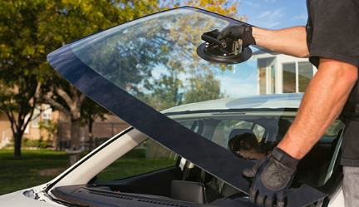
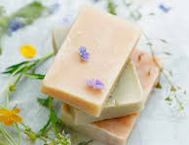
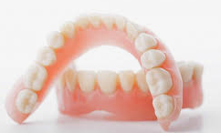

Làm dung môi
tổng hợp polymer
Ester
Xà phòng và chất tẩy rửa
Chất tạo hương

Slide 22

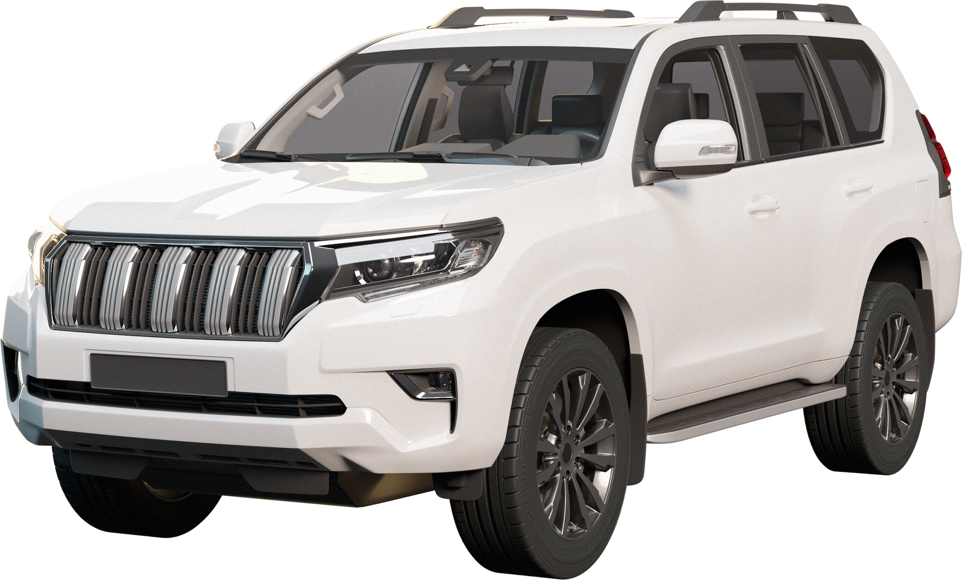

ỨNG DỤNG CỦA ESTER
Làm nguyên liệu tổng hợp nhiều polimer
Làm chất tạo hương trong công nghiệp thực phẩm và mĩ phẩm
Làm dung môi
Ví dụ:
ethyl acetate được sử dụng để tách caffeine ra khỏi cà phê;…
Ví dụ:
Methyl methacrylate dùng để điều chế poly(methyl methacrylate) …
Ví dụ:
Isoamyl acetate dùng làm hương liệu bánh kẹo

Slide 23
KHÁI NIỆM VỀ LIPID, CHẤT BÉO, ACID BÉO
Lipid
Lipid là những hợp chất hữu cơ có trong tế bào sống
Không tan trong nước,
nhưng tan trong dung môi không phân cực
Lipid bao gồm: chất béo, sáp, steroid, phospholipid, …

Slide 24
Chất béo (triglyceride)
Chất béo là triester của glycerol với các acid béo
Công thức tống quát: (RCOO) ₃C₃H₅
(RCOO) ₃C₃H₅
RCOOCH₂
R’COOCH
R”COOCH₂
R, R’, R” là gốc hydrocarbon của acid béo có thể giống hoặc khác nhau

Slide 25
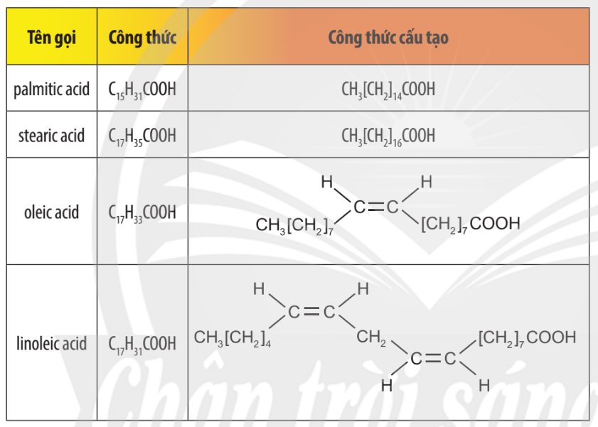
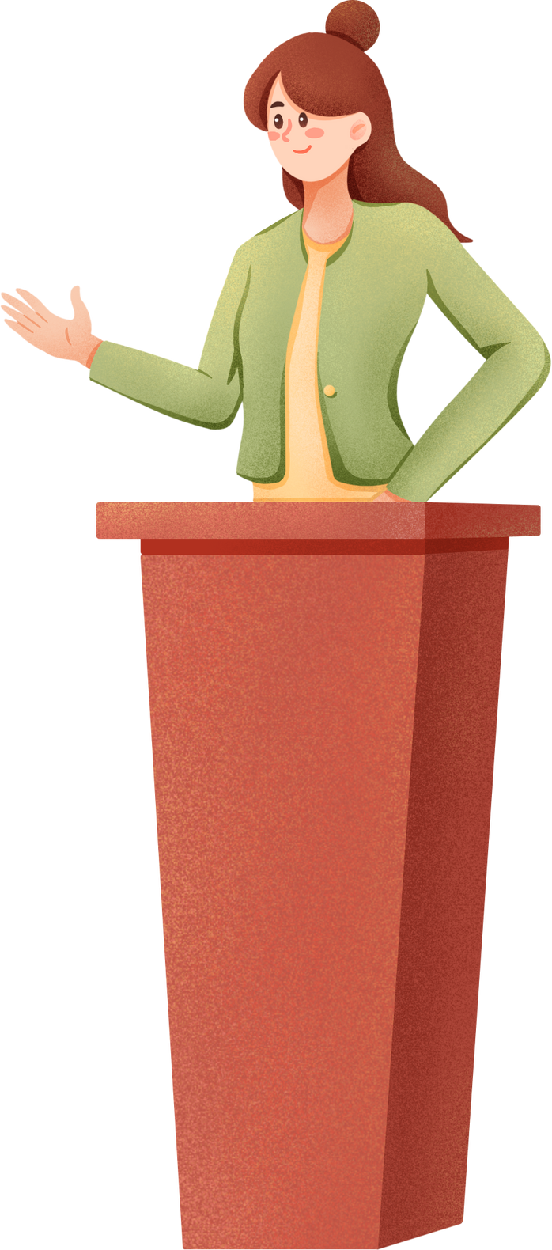
Em hãy quan sát bảng bên và nhận xét đặc điểm cấu tạo của acid béo?
Vậy acid béo là gì?
Sau đây là một số acid béo thường gặp

Slide 26
Acid béo
Acid béo là các carboxylic acid đơn, thường mạch hở, không phân nhánh, số nguyên tử carbon chẵn (khoảng 12 – 24 nguyên tử carbon)
Acid béo không no, số thứ tự chỉ vị trí liên kết đôi đầu tiên tính từ đuôi CH₃ là n thì acid béo thuộc nhóm omega-n

Slide 27
Trong bảng bên, acid béo nào thuộc nhóm omega -6

Slide 28
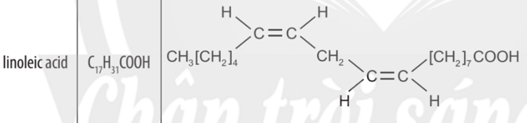
Trả lời:
Linoleic acid thuộc nhóm omega-6
6

Slide 29

TÍNH CHẤT VẬT LÍ CỦA CHẤT BÉO
Trả lời:
Chất béo là thành phần chính của
dầu thực vật và mỡ động vật.
Theo các em, chất béo thường có nhiều ở đâu?

Slide 30
TÍNH CHẤT VẬT LÍ CỦA CHẤT BÉO
Ở điều kiện thường
Chất béo chứa nhiều gốc acid béo không no thường ở thể lỏng
Có nhiều trong dầu thực vật
Chất béo chứa nhiều gốc acid béo no thường ở thể rắn
Có nhiều trong mỡ động vật

Slide 31
TÍNH CHẤT VẬT LÍ CỦA CHẤT BÉO
Chất béo nhẹ hơn nước
Chất béo không tan trong nước
Chất béo tan nhiều trong dung môi hữu cơ.

Slide 32
TÍNH CHẤT HOÁ HỌC CỦA CHẤT BÉO
Chất béo có phản ứng đặc trưng là phản ứng ester hoá.
Chất béo là triester, vậy tính chất hoá học đặc trưng của chất béo là gì?

Slide 33
TÍNH CHẤT HOÁ HỌC CỦA CHẤT BÉO
Hãy hoàn thành phương trình sau.
C₁₅H₃₁COOCH₂
C₁₇H₃₃COOCH
C₁₇H₃₃COOCH₂
CH₂OH
CHOH
CH₂OH
C₁₅H₃₁COONa
+ NaOH
+
3
2
C₁₇H₃₃COONa

Slide 34
TÍNH CHẤT HOÁ HỌC CỦA CHẤT BÉO
C₁₇H₃₃COOCH₂
C₁₇H₃₃COOCH
C₁₇H₃₃COOCH₂
C₁₇H₃₅COOCH₂
C₁₇H₃₅COOCH
C₁₇H₃₅COOCH₂
3
+ H₂
Chất béo chưa no, lỏng
Chất béo no, rắn
Hãy hoàn thành phương trình trên.

Slide 35
TÍNH CHẤT HOÁ HỌC CỦA CHẤT BÉO
Phản ứng hoá học đặc trưng của chất béo là phản ứng thuỷ phân.
Chất béo có gốc không no có
phản ứng hydrogen hoá.
Chất béo bị oxi hoá chậm
bởi oxygen trong không khí.

Slide 36
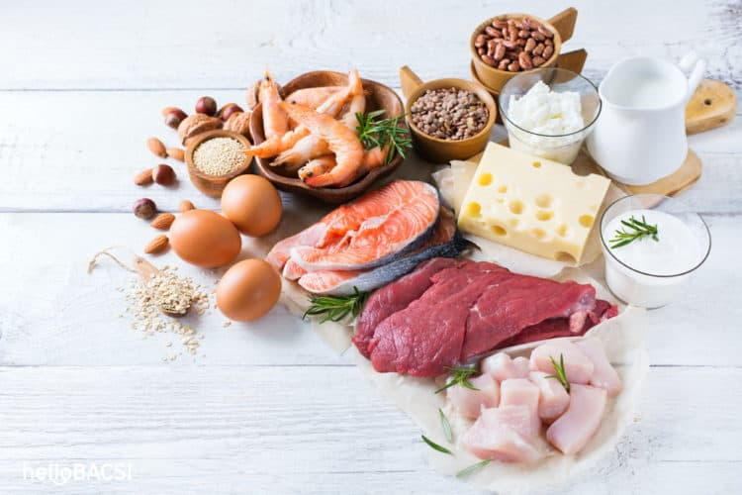
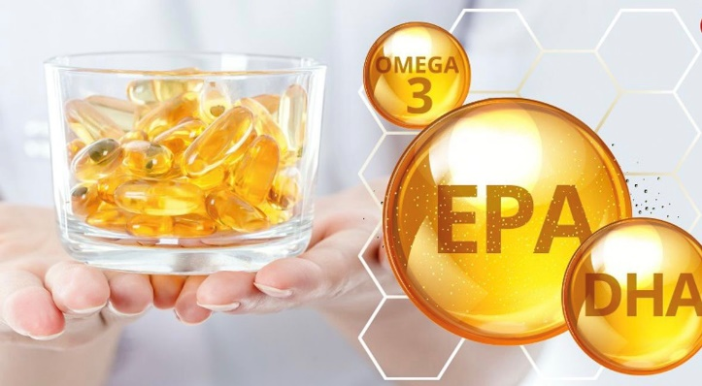
ỨNG DỤNG CỦA CHẤT BÉO VÀ ACID BÉO
Là nguồn cung cấp và dự trữ năng lượng cho cơ thể người
Acid béo omega-3 và omega-6 có lợi cho sức khoẻ tim mạch

Slide 37
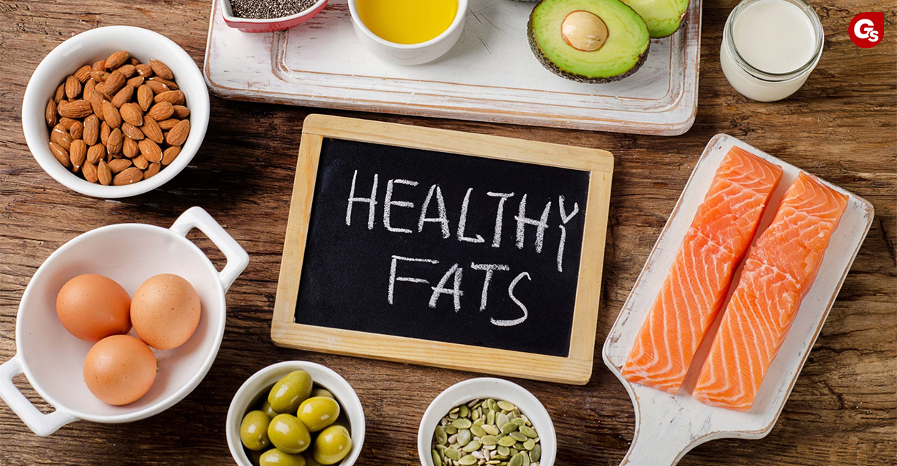

Slide 38

VẬN DỤNG
TỔ 1 VÀ 2.
Cho biết vai trò của acid béo omega–3 và omega–6 đối với cơ thể người. Tìm hiểu và cho biết làm thế nào để bổ sung các loại omega–3 và omega–6 cho cơ thể.
TỔ 3 VÀ 4.
Tìm hiểu về DHA và cho biết vì sao DHA thường được
bổ sung vào sữa bột dành cho trẻ em.

Slide 39
Ester đơn chức có dạng chung là R – COO – R’
Hầu hết nhẹ hơn nước, thường ít tan trong nước.
Phản ứng đặc trưng là phản ứng thuỷ phân của ester.
Chất béo có dạng chung là (RCOO) ₃C₃H₅
Chất béo là triester của glycerol và acid béo.
Phản ứng đặc trưng là phản ứng thuỷ phân.
Chất béo có gốc không no có phản ứng hydrogen hoá và bị oxi hoá chậm bởi oxygen trong không khí.

